Slide 1
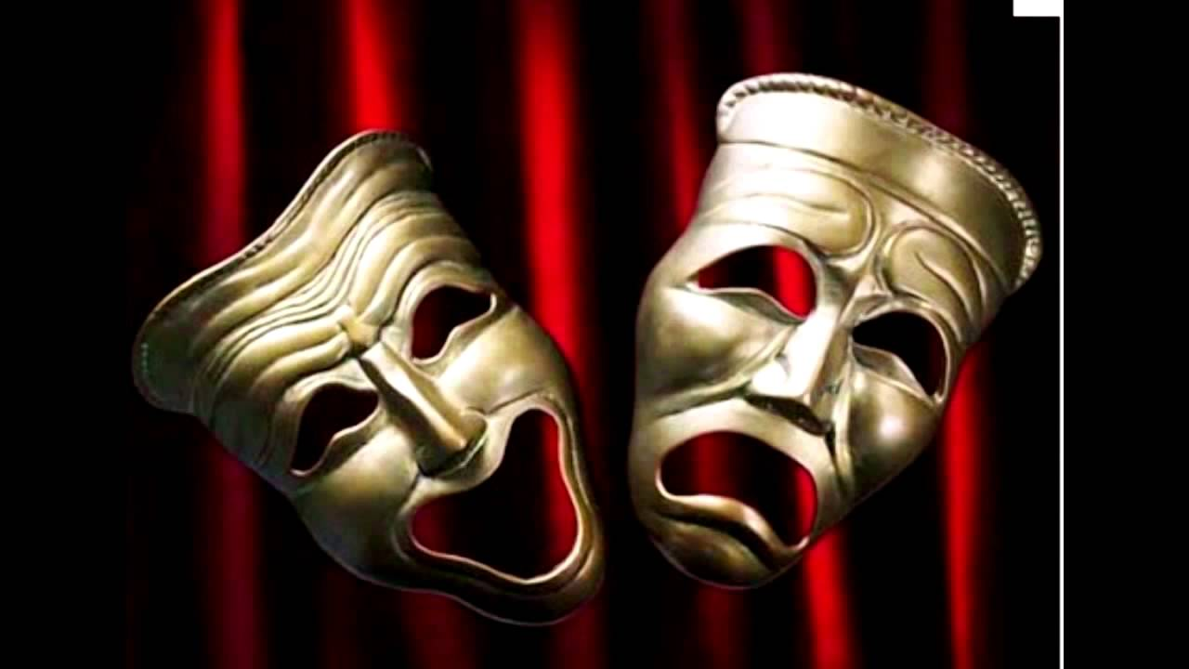
Unidad I. “Poder y ambición
(género dramático, pendiente 2 medio)”
Curso: Tercero Medio.
Asignatura: Lenguaje y Literatura.

Slide 2
Contextualización Obra: El alcalde de Zalamea
Pedro Calderón de la Barca (Madrid, 1600 – 1681) es uno de los más excelsos dramaturgos en lengua española. Se le considera como el más importante discípulo de Lope de Vega, creador de la fórmula de la “comedia nacional”.
En algunos aspectos y en ciertas obras, sin embargo, Calderón supera a Lope, como en la profundidad psicológica de los personajes, la trabazón interna de naturaleza argumental y dramática, la densidad de pensamiento filosófico, existencial y teológico, etc.

Slide 3
Observar el cortometraje acerca del consumismo y narcisismo: https://www.youtube.com/watch?v=dFc-Etxo6jY y responder en el cuaderno las siguientes actividades
¿Cómo se relaciona el cortometraje anterior con los temas de la presente unidad?
(poder, ambición, drama).
¿Según el cortometraje en qué sentido el hombre refleja el consumismo y narcisismo? Explique
Tiene alguna relación el poder y la ambición con el egoísmo y la falta de conciencia.
II. Consultar:
¿Qué es el siglo de oro español?
¿Escriba cuáles son sus características?

Slide 4
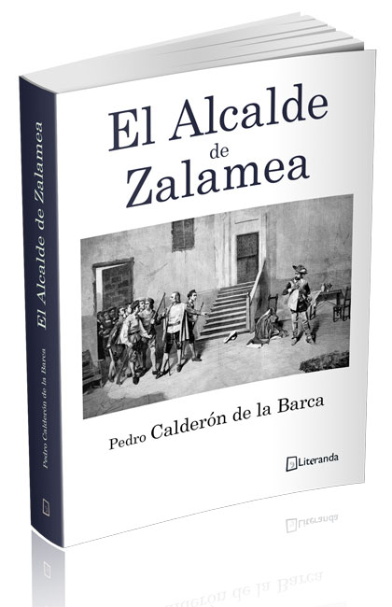
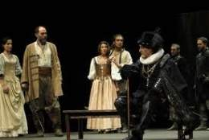
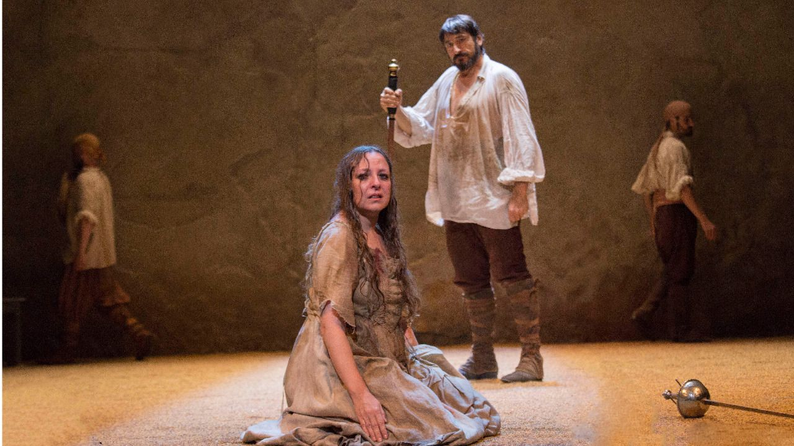
Contextualización de la obra: El alcalde de Zalamea (perteneciente al Siglo de Oro)

Slide 5
Contextualización de la obra: El alcalde de Zalamea
El alcalde de Zalamea (h. 1636) recrea supuestamente hechos históricos acaecidos en 1580, en Zalamea de la Serena (Badajoz), momento en que Felipe II decide presentarse con sus tropas en Lisboa para reivindicar su derecho al trono del reinado luso. Antes de la obra de Calderón, ya habían circulado otras versiones en distintos géneros literarios.

Slide 6
Obra: El alcalde de Zalamea
La obra narra el drama vivido en la localidad extremeña de Zalamea de la Serena al pasar las tropas españolas con motivo de la guerra de Portugal. El capitán Don Álvaro de Ataide, personaje de extracción nobiliaria es hospedado en la casa del labrador rico de la localidad, Pedro Crespo, a cuya hermosa hija Isabel secuestra y ultraja.
Cuando Pedro Crespo intenta remediar la situación, ofrece bienes a Don Álvaro para que se case con Isabel, a la que rechaza Don Álvaro por ser villana, es decir de clase inferior. Este desprecio afrenta definitivamente el honor de toda la familia de Pedro Crespo.
En pleno trauma familiar, es elegido alcalde de Zalamea y siguiendo una querella cursada a la justicia por la ultrajada Isabel, aún sin poseer jurisdicción sobre el militar, Pedro Crespo prende, juzga y hace ajusticiar a Don Álvaro dándole garrote. La trama se resuelve, cuando el rey don Felipe II, revisa la decisión del alcalde, la ratifica y premia su decisión nombrando a Pedro Crespo alcalde perpetuo de Zalamea.

Slide 7
III. CONTEXTUALIZACIÓN. Lea el Power point anexo para contextualizar la obra que leerán “El alcalde de Zalamea de Calderón de la Barca” (perteneciente al Siglo de Oro) y responda:
¿Quién fue Calderón de la Barca? (destaque las principales características)
Escriba brevemente los temas más importantes que destaca en su obra “El alcalde de Zalamea”. Ejemplo: La honra

Slide 8
Obra: El alcalde de Zalamea
Calderón no aborda un solo asunto en su obra. El principal es el derecho a la honra del labrador rico, el villano (en el mejor sentido, es decir, habitante de la villa, propietario medio que vive de su trabajo y es cristiano viejo, esto es, sin antecesores judíos o musulmanes, lo cual no era asunto menor en la España barroca, obsesionada por la pureza de sangre).
La honra se puede definir, generalizando, como la opinión positiva y respetuosa que la sociedad tenía de un individuo; para alcanzarla hacía falta nobleza de sangre, recursos económicos y un comportamiento social de uno mismo y su familia intachable desde el punto de vista religioso y social.
Si una mujer de la familia mantenía, o aparentaba mantener relaciones sexuales con un hombre fuera del matrimonio, el baldón de la deshonra caía sobre toda la familia.

Slide 9
III. De acuerdo a la contextualización de la obra “El Alcalde de Zalamea” responda en tu cuaderno:
¿Quién fue Calderón de la Barca? (destaque las principales características)
Escriba brevemente los temas más importantes que destaca en su obra “El alcalde de Zalamea”. Ejemplo: La honra
IV. Leer el siguiente fragmento “El alcalde de Zalamea de Calderón de la Barca”

Slide 10
EL ALCALDE DE ZALAMEA
PEDRO CALDERON DE LA BARCA
Fragmento
JORNADA TERCERA
Sale ISABEL como llorando
ISABEL:
Nunca amanezca a mis ojos la luz hermosa del día,
porque a su sombra no tenga vergüenza yo de mí misma.
¡Oh tú, de tantas estrellas primavera fugitiva,
no des lugar a la aurora, que tu azul campiña pisa,
para que con risa y llanto borre tu apacible vista!
Y ya que ha de ser, que sea con llanto, mas no con risa.
¡Detente, oh mayor planeta, más tiempo en la espuma fría del mar!
¡Deja que una vez dilate la noche esquiva su trémulo imperio; deja
que de tu deidad se diga, atenta a mis ruegos, que es voluntaria y no precisa!
Para qué quieres salir a ver en la historia mía la más enorme maldad,
la más fiera tiranía, que en venganza de los hombres quiere el cielo que se escriba?

Slide 11
Mas, ¡ay de mí!, que parece que es fiera tu tiranía;
pues desde que te he rogado que te detuvieses, miran mis ojos tu faz hermosa descollarse por encima de los montes.
¡Ay de mí, que acosada y perseguida
de tantas penas, de tantas ansias, de tantas impías fortunas, contra mi honor se han conjurado tus iras!
(…)
Dentro [Pedro CRESPO]
CRESPO:
Vuelve a matarme, serás piadoso homicida; que no es piedad, no, dejar a un desdichado con vida.
ISABEL:
¿Qué voz es ésta, que mal pronunciada y poco oída,
no se deja conocer?
CRESPO:
Dadme muerte, si os obliga ser piadosos.
ISABEL: ¡Cielos, cielos! Otro la muerte apellida,
otro desdichado hay más, que hoy a pesar suyo viva.
Mas, ¿qué es lo que ven mis ojos?

Slide 12
Descúbrese CRESPO atado
CRESPO:
Si piedades solicita cualquiera que aqueste monte temerosamente pisa,
llegue a dar muerte... Mas, ¡cielos!
¿Qué es lo que mis ojos miran?
ISABEL:
Atadas atrás las manos a una rigurosa encina...
CRESPO:
Enterneciendo los cielos
con las voces que apellida...
ISABEL:
...mi padre está
CRESPO:
...mi hija veo.
ISABEL:
¡Padre y señor!
CRESPO: ¡Hija mía! Llégate, y quita estos lazos.

Slide 13
ISABEL:
No me atrevo; que, si quitan los lazos, que te aprisionan, una vez las manos mías,
no me atreveré, señor, a contarte mis desdichas, a referirte mis penas; porque, si una vez te miras con manos y sin honor me darán muerte tus iras, y quiero ante que las veas referirte a mis fatigas.
CRESPO: Detente, Isabel, detente.
No prosigas; que, desdichas, Isabel, para contarlas no es menester referirlas.
ISABEL:
Hay muchas cosas que sepas, y es forzoso que al decirlas tu valor se irrite, y quieras
vengarlas antes de oírlas.
Estaba anoche gozando la seguridad tranquila, que al abrigo de tus canas mis años me prometían, cuando aquellos embozados traidores, que determinan que lo que el honor defiende el atrevimiento rinda, me robaron; bien así, como de los pechos quita carnicero hambriento lobo a la simple corderilla.
(…)

Slide 14
Responde en tu cuaderno:
a. Explica con tus palabras qué es la honra. ¿Te hubiera gustado vivir en una sociedad de ese tipo, como la representada en la obra?
b. Isabel, ¿cómo reacciona ante su horrible situación tras el abuso?
c. ¿Por qué Isabel miente a su padre y su hermano, y no a su madre?
d. ¿Cuál es la posición de la mujer en esa sociedad barroca (siglo de oro) según la obra leída?
e. Según la lectura, la mujer es víctima del abuso de poder del hombre, (siglo de oro) actualmente (siglo XXI) hay alguna relación del rol de la mujer de aquella época con la actual? Explique
¿De qué manera se relaciona el video visto al inicio de la guía y la obra leída?
https://www.ecured.cu/El_alcalde_de_Zalamea
Para contextualizar aún más la obra, visita este link
Enviar al correo glmilena1683@gmail.com
Una mentalidad optimista es el mejor estimulante que conocerás jamás.

